Slide 1


Slide 2
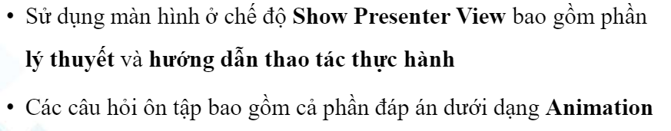
Hướng dẫn sử dụng

Slide 3
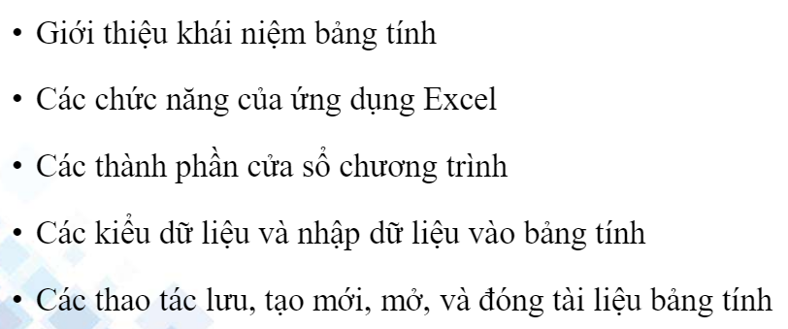
Mục tiêu bài học

Slide 4
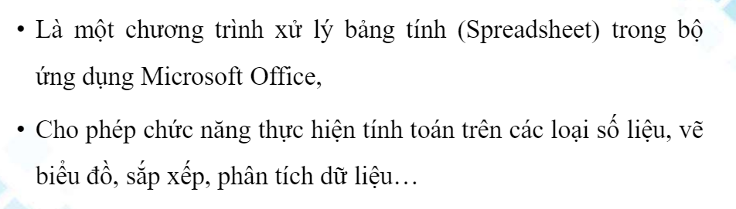
Excel là gì?

Slide 5
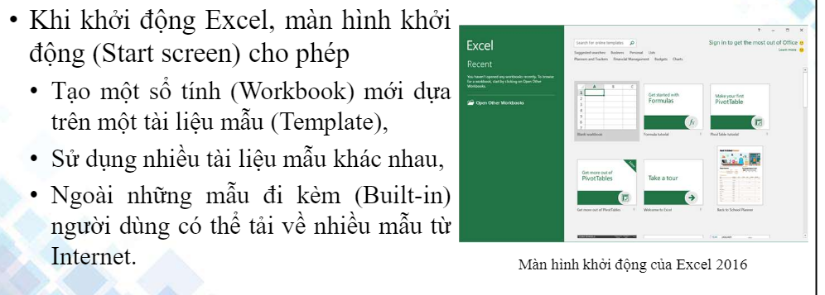
Khởi động Excel 2016

Slide 6
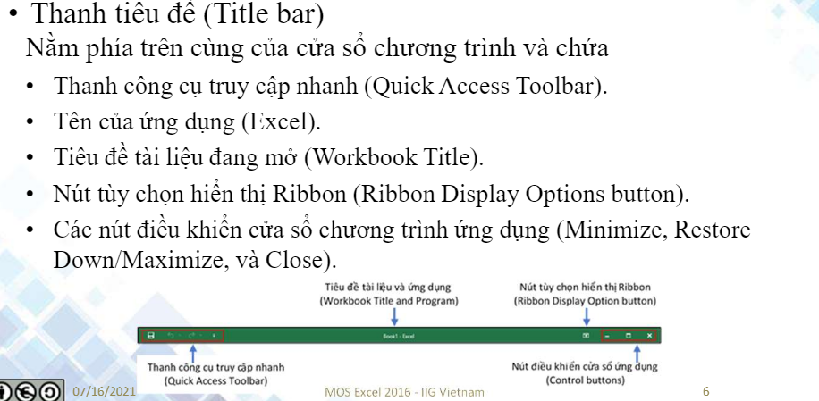
Giao diện Excel 2016

Slide 7
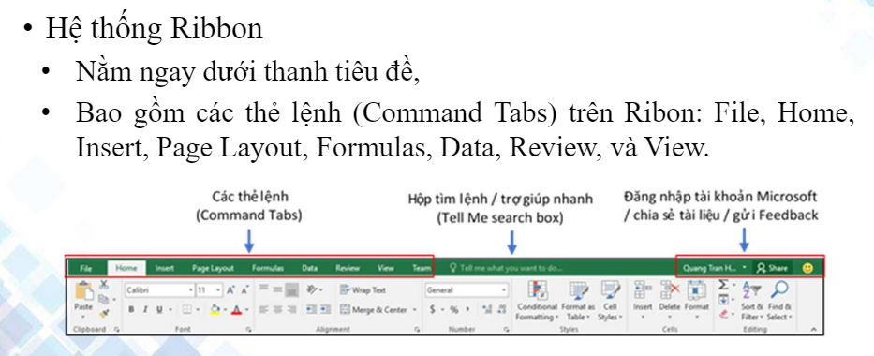
Giao diện Excel 2016

Slide 8
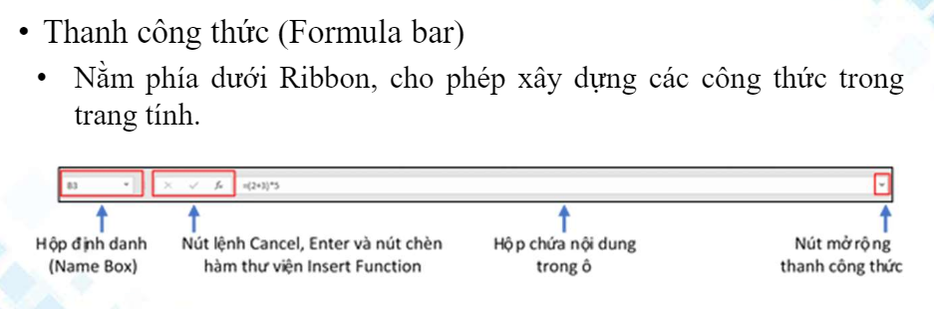
Giao diện Excel 2016

Slide 9
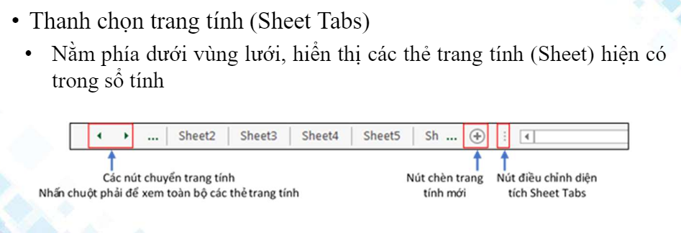
Giao diện Excel 2016

Slide 10
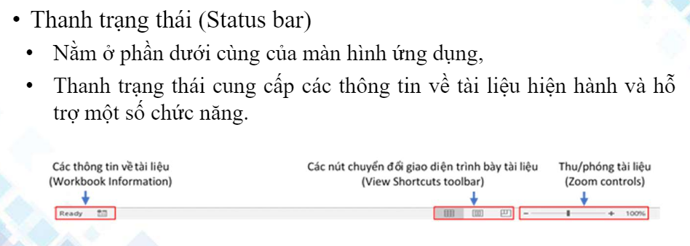
Giao diện Excel 2016

Slide 11
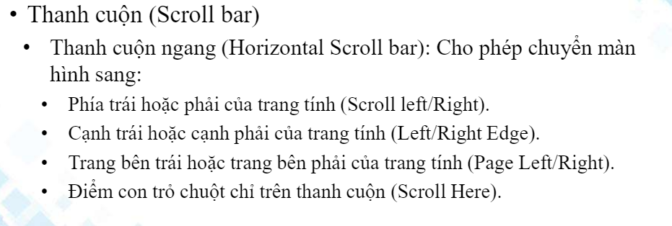
Giao diện Excel 2016

Slide 12
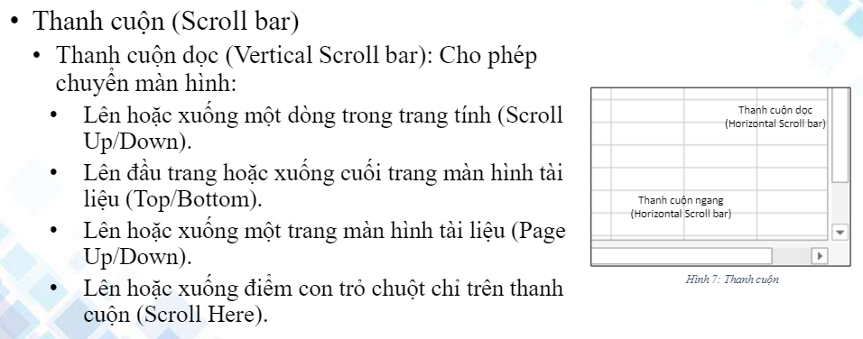
Giao diện Excel 2016

Slide 13
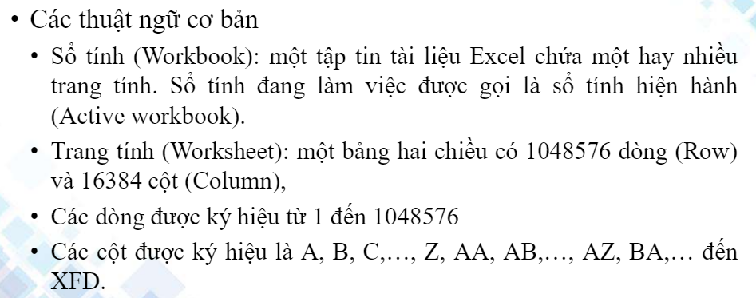
Giao diện Excel 2016

Slide 14
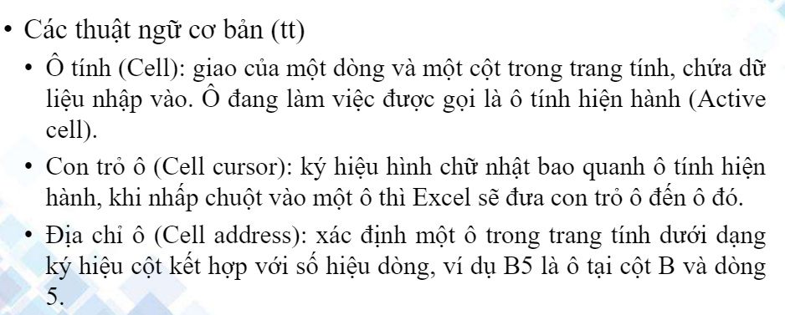
Giao diện Excel 2016

Slide 15
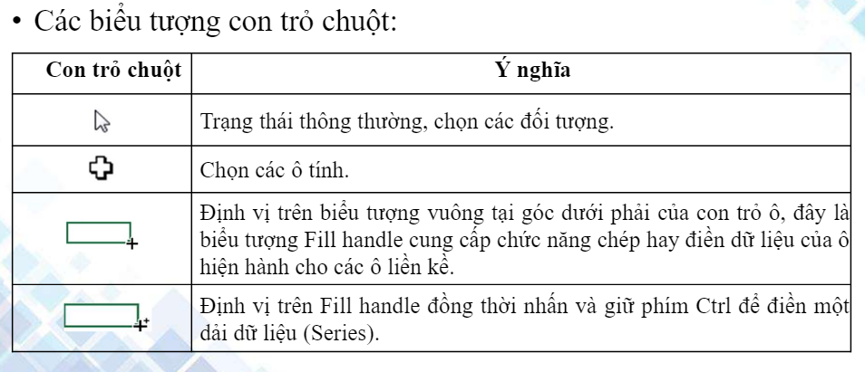
Giao diện Excel 2016

Slide 16
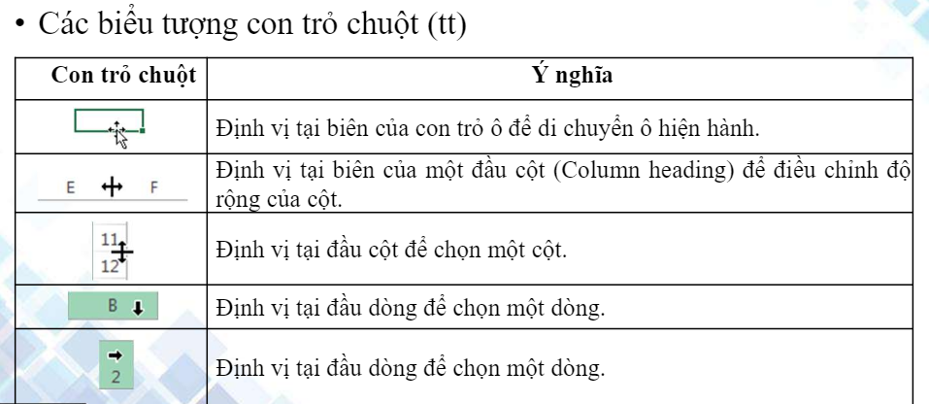
Giao diện Excel 2016

Slide 17
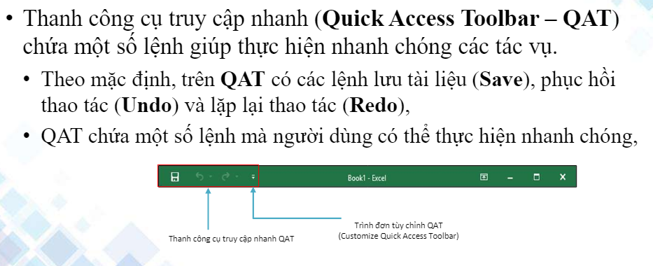
Giao diện Excel 2016

Slide 18
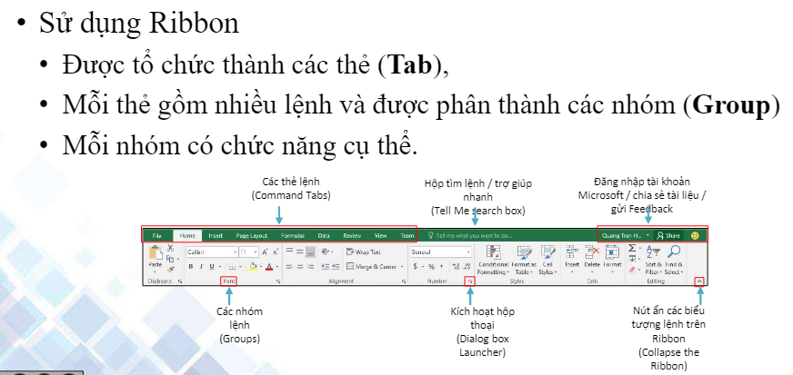
Giao diện Excel 2016

Slide 19
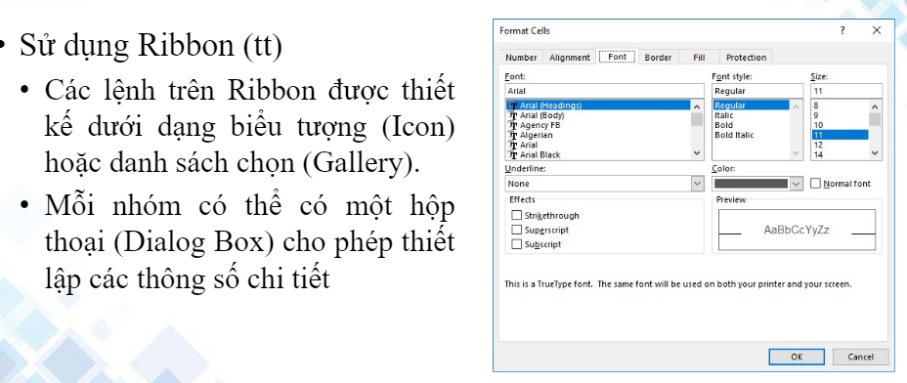
Giao diện Excel 2016

Slide 20
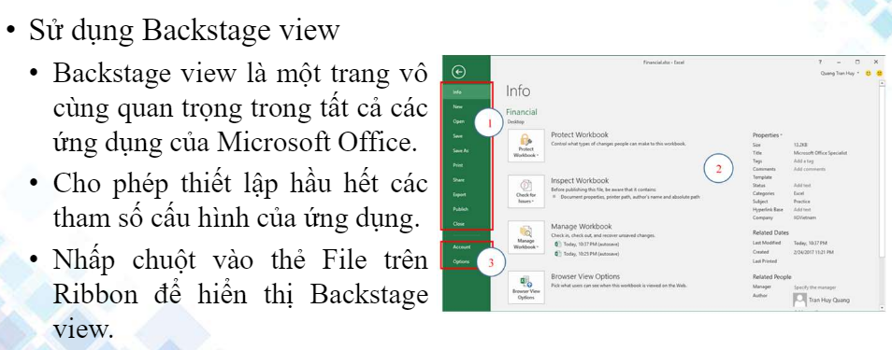
Giao diện Excel 2016

Slide 21
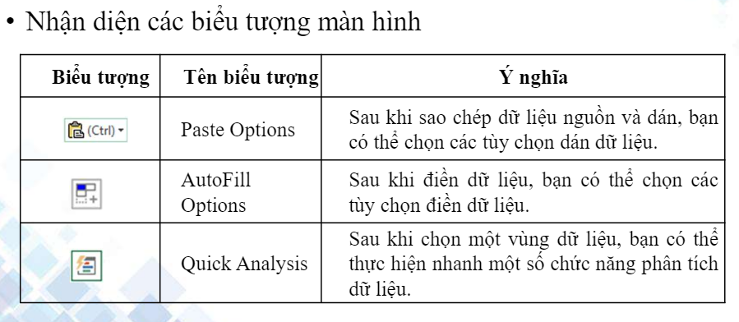
Giao diện Excel 2016

Slide 22
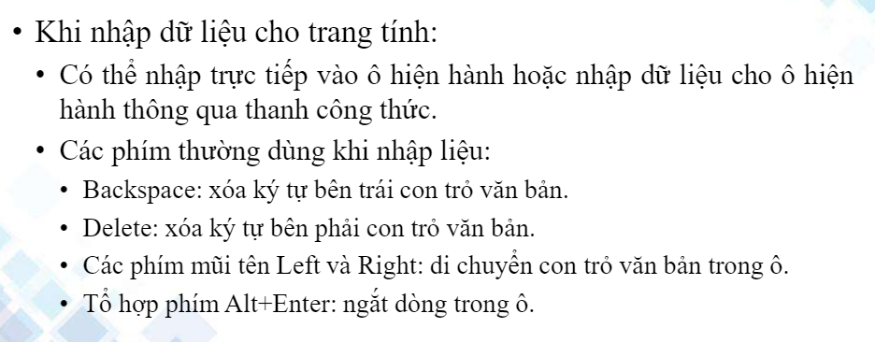
Nhập dữ liệu vào trang tính

Slide 23
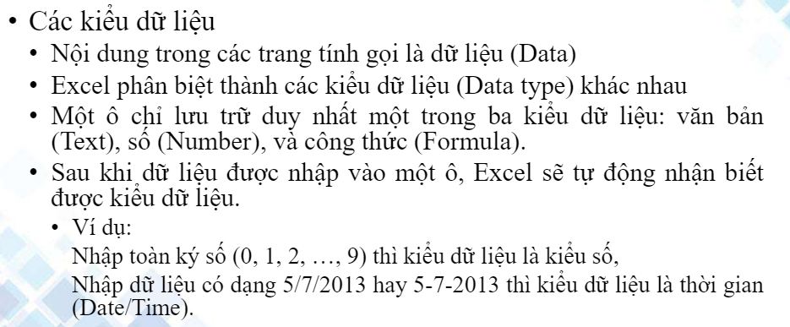
Nhập dữ liệu vào trang tính

Slide 24
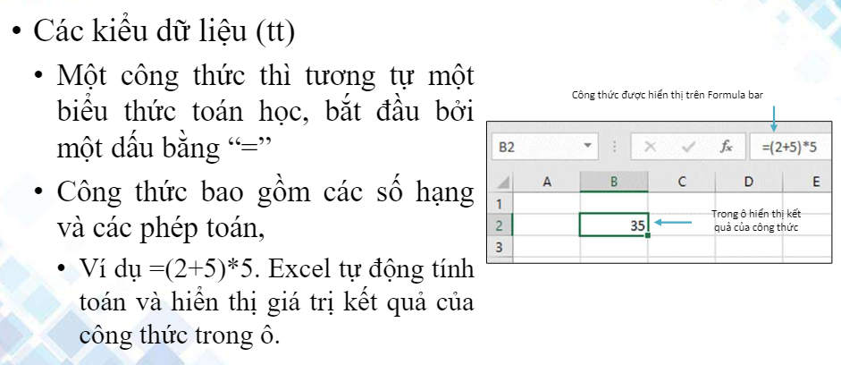
Nhập dữ liệu vào trang tính

Slide 25
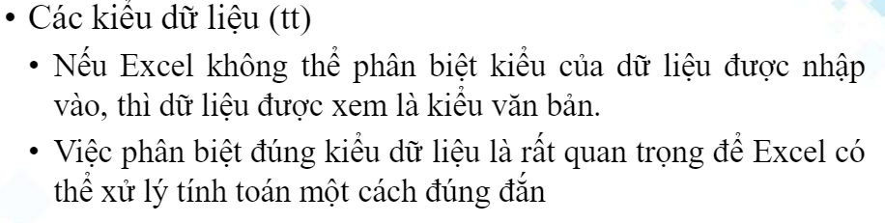
Nhập dữ liệu vào trang tính

Slide 26
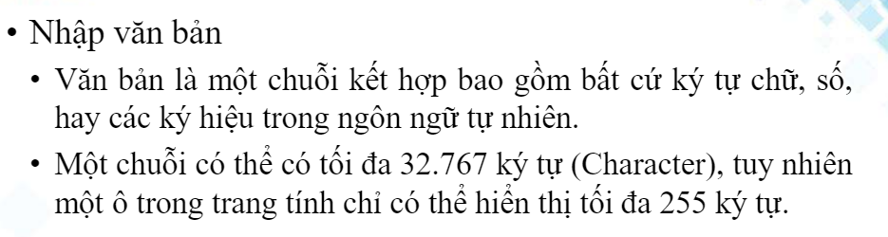
Nhập dữ liệu vào trang tính

Slide 27
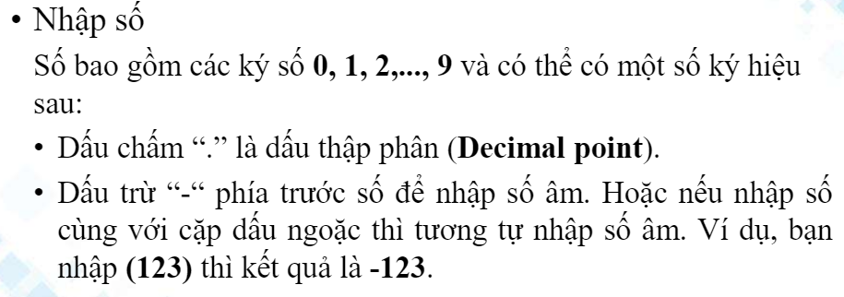
Nhập dữ liệu vào trang tính

Slide 28
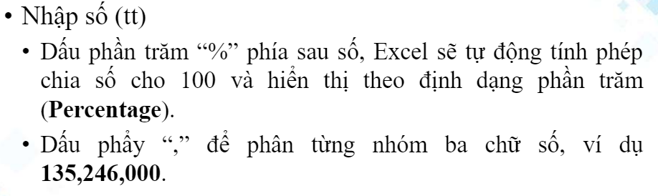
Nhập dữ liệu vào trang tính

Slide 29
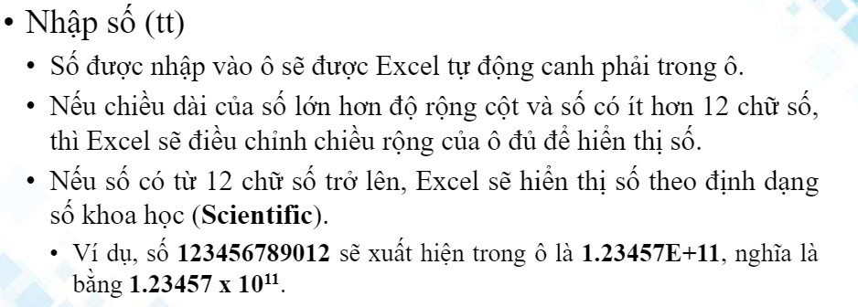
Nhập dữ liệu vào trang tính

Slide 30

Nhập dữ liệu vào trang tính

Slide 31
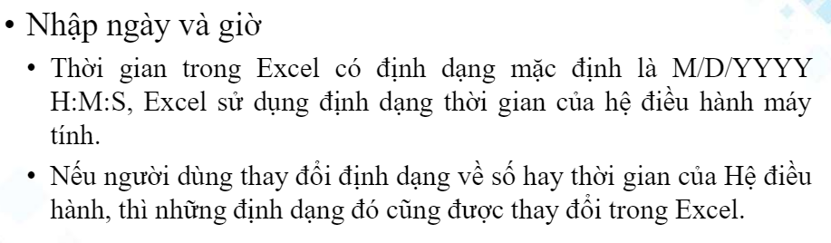
Nhập dữ liệu vào trang tính

Slide 32
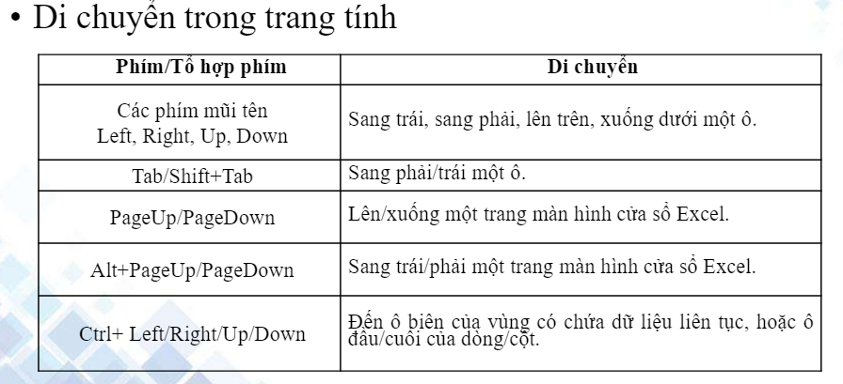
Nhập dữ liệu vào trang tính

Slide 33
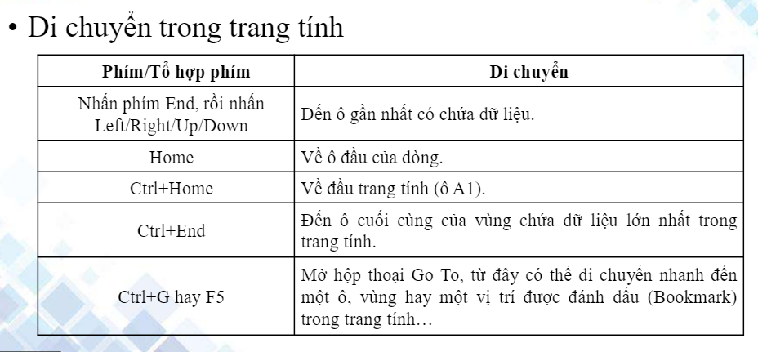
Nhập dữ liệu vào trang tính

Slide 34

Làm việc với sổ tính

Slide 35
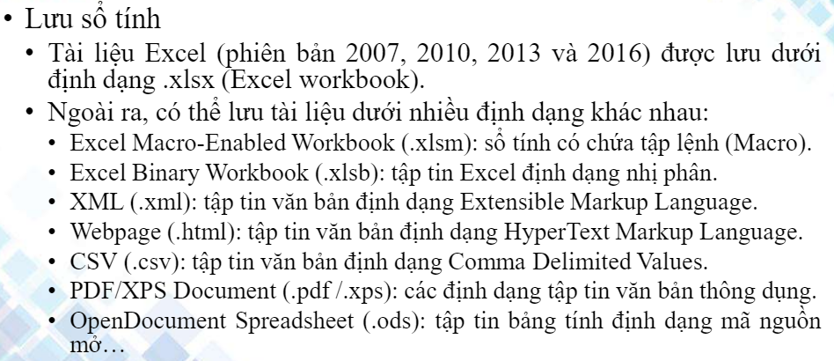

Slide 36


